Slide 1



TẬP ĐỌC 4

Slide 2














KHỞI ĐỘNG

Slide 3
Cánh diều tuổi thơ
Đọc đoạn 1, trả lời câu hỏi sau: Tác giả đã chọn những chi tiết nào để tả cánh diều?
Cánh diều mềm mại như cánh bướm. Tiếng sáo diều vi vu trầm bổng. Sáo đơn, rồi sáo kép, sáo bè,..như gọi thấp xuống những vì sao sớm.
Đọc đoạn 2, nêu nội dung chính của bài.
Nội dung: Bài văn nói lên niềm vui sướng và những khát vọng tốt đẹp mà trò chơi thả diều mang lại cho đám trẻ mục đồng.

Slide 4
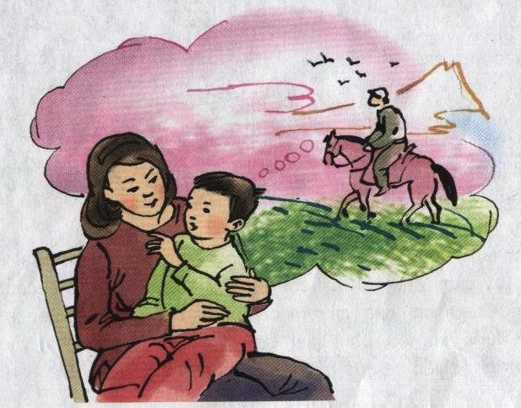
Quan sát tranh cho biết: Bức tranh vẽ cảnh gì ?

Slide 5




Tập đọc
Tuổi ngựa
Xuân Quỳnh

Slide 6
YÊU CẦU CẦN ĐẠT
Đọc đúng các tiếng, từ khó hoặc dễ lẫn do ảnh hưởng phương ngữ
Đọc trôi chảy toàn bài, ngắt nghỉ đúng; đọc diễn cảm và nhấn giọng ở những từ gợi tả
Hiểu các từ khó và nội dung bài tập đọc.
GD HS tình yêu thương cuộc sống, lòng biết ơn mẹ ; Có ước mơ, sở thích riêng của mình.

Slide 7
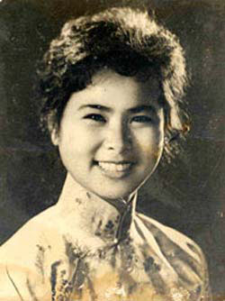
Xuân Quỳnh: (1942-1988), làng La Khê, huyện Hoài Đức, tỉnh Hà Tây (nay thuộc Hà Nội). Bà là nhà thơ nữ xuất sắc trong nền thơ hiện đại Việt Nam. Năm 2001 bà được tặng Giải thưởng Nhà nước về văn học nghệ thuật.
Xuân Quỳnh

Slide 8

12 con giáp

Slide 9













Tý => Chuột
Mão => Mèo
Sửu => Trâu
Dần => Hổ
Tỵ => Rắn
Ngọ => Ngựa
Mùi => Dê
Thìn => Rồng
Thân=> Khỉ
Dậu => Gà
Tuất => Chó
Hợi => Lợn

Slide 10
Tuổi ngựa
Bài thơ được chia làm mấy khổ thơ?
1
- Mẹ ơi, con tuổi gì ?
- Tuổi con là tuổi Ngựa
Ngựa không yên một chỗ
Tuổi con là tuổi đi…
Ngựa con sẽ đi khắp
Trên những cánh đồng hoa
Lóa màu trắng hoa mơ
Trang giấy nguyên chưa viết
Con làm sao ôm hết
Mùi hoa huệ ngạt ngào
Gió và nắng xôn xao
Khắp đồng hoa cúc dại.
3
2
- Mẹ ơi, con sẽ phi
Qua bao nhiêu ngọn gió
Gió xanh miền trung du
Gió hồng vùng đất đỏ
Gió đen hút đại ngàn
Mấp mô triền núi đá…
Con mang về cho mẹ
Ngọn gió của trăm miền.
4
Tuổi con là tuổi Ngựa
Nhưng mẹ ơi, đừng buồn
Dẫu cách núi cách rừng
Dẫu cách sông cách biển
Con tìm về với mẹ
Ngựa con vẫn nhớ đường.
( Xuân Quỳnh)

Slide 11

Luyện đọc

Slide 12
Mẹ ơi, con tuổi gì?
- Tuổi con là tuổi Ngựa
Ngựa không yên một chỗ
Tuổi con là tuổi đi…
Tuổi Ngựa
Ngựa con sẽ đi khắp
Trên những cánh đồng hoa
Lóa màu trắng hoa mơ
Trang giấy nguyên chưa viết
Con làm sao ôm hết
Mùi hoa huệ ngọt ngào
Gió và nắng xôn xao
Khắp đồng hoa cúc dại.
3
1
- Mẹ ơi, con sẽ phi
Qua bao nhiêu ngọn gió
Gió xanh miền trung du Gió hồng vùng đất đỏ
Gió đen hút đại ngàn
Mấp mô triền núi đá …
Con mang về cho mẹ
Ngọn gió của trăm miền.
2
4
Tuổi con là tuổi Ngựa
Nhưng mẹ ơi, đừng buồn
Dẫu cách núi cách rừng
Dẫu cách sông cách biển
Con tìm về với mẹ
Ngựa con vẫn nhớ đường.
Xuân Quỳnh

Slide 13



Đọc đoạn trong nhóm

Slide 14
Tìm hiểu bài

Slide 15
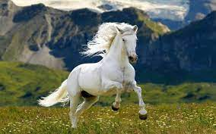
Đọc thầm khổ 1, TLCH: Bạn nhỏ trong bài thơ tuổi gì?
Bạn nhỏ trong bài thơ tuổi ngựa.
Tuổi ngựa là gì?
Tuổi ngựa là người sinh năm ngựa (năm ngọ) theo âm lịch.

Slide 16
Mẹ bảo tuổi ấy tính nết như thế nào?
Tuổi ngựa không chịu ở yên một chỗ, là tuổi thích đi.
Nội dung khổ thơ 1 là gì?
Giới thiệu bạn nhỏ trong bài thơ tuổi ngựa.

Slide 17
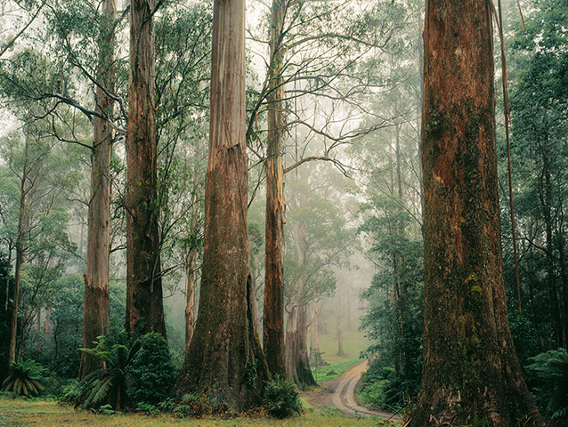
Đọc thầm khổ 2 và TLCH: Ngựa con đã theo ngọn gió rong chơi những đâu?
Ngựa con rong chơi khắp nơi: Qua miền trung du xanh ngắt, qua những cao nguyên đất đỏ, những rừng đại ngàn đến triền núi đá.
Đại ngàn là gì?
Đại ngàn là rừng lớn, có nhiều cây to, lâu đời.

Slide 18
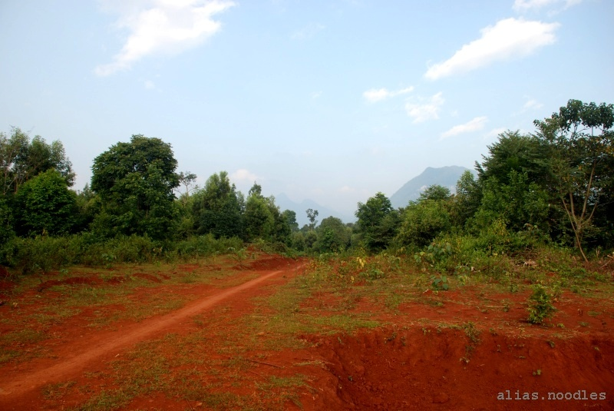
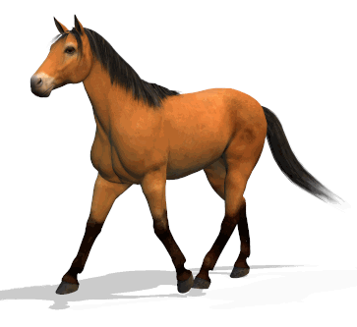
Gió hồng vùng đất đỏ

Slide 19
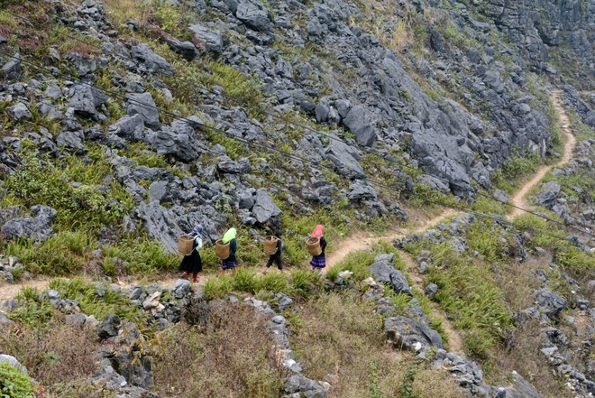
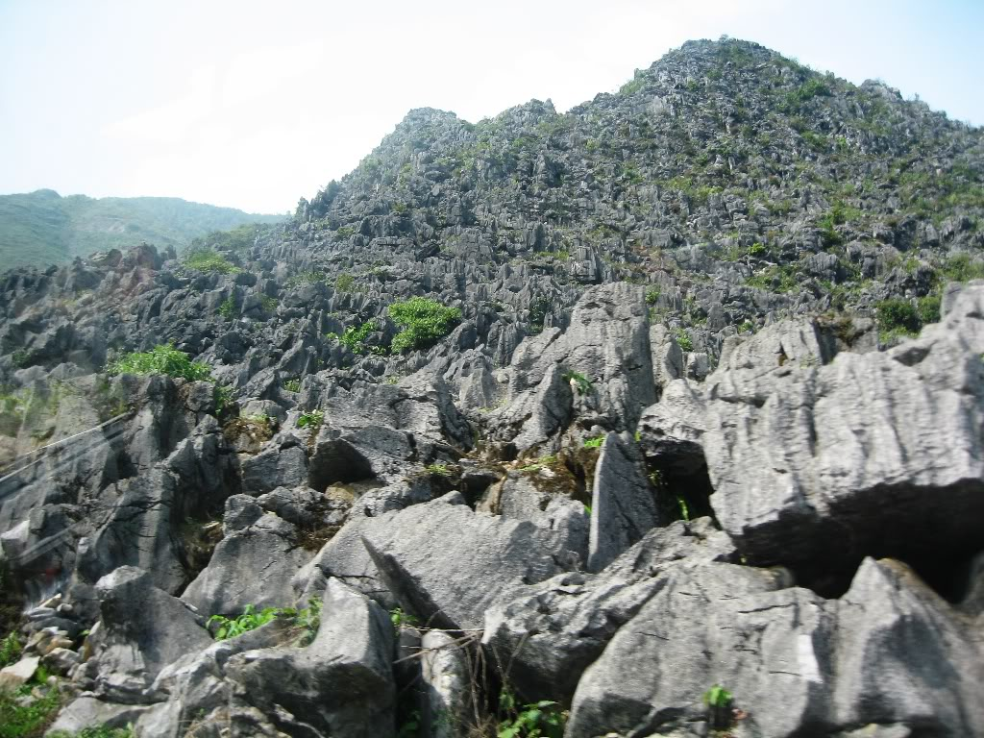
Mấp mô triền núi đá…

Slide 20
Đi chơi khắp nơi nhưng “ngựa con” vẫn nhớ mẹ. Điều đó được thể hiện ở chi tiết nào?
Chi tiết thể hiện ngựa con nhớ mẹ: nhớ mang về cho mẹ “ngọn gió của trăm miền”.

Slide 21
Khổ thơ 2 muốn nói điều gì?
Ngựa con rong chơi khắp nơi cùng ngọn gió.

Slide 22
Đọc khổ thơ 3 và trả lời: Điều gì đã hấp dẫn ngựa con trên những cánh đồng hoa?
Màu sắc trắng loá của hoa mơ, hương thơm ngạt ngào của hoa huệ, gió và nắng xôn xao trên cánh đồng tràn ngập hoa cúc dại.

Slide 23
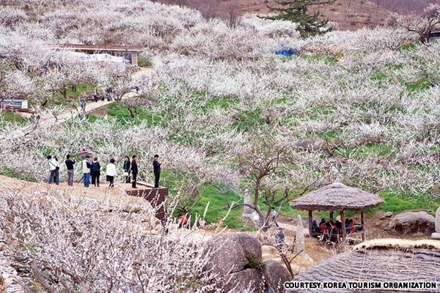
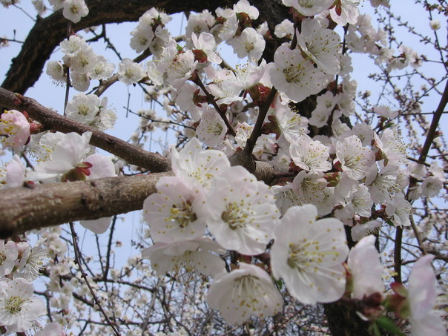
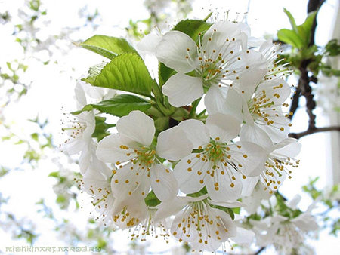
Lóa màu trắng hoa mơ

Slide 24
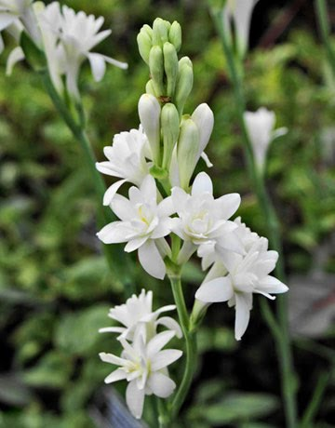
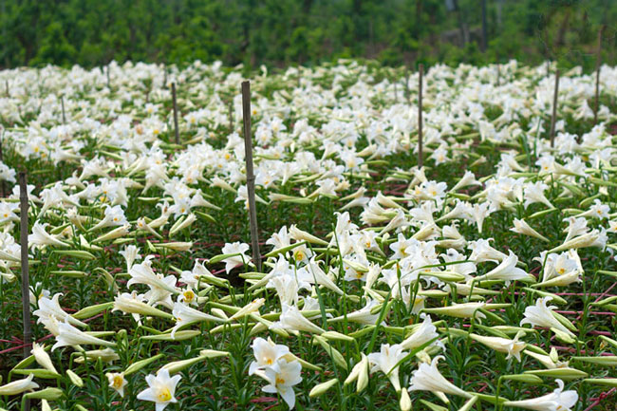
Mùi hoa huệ ngạt ngào

Slide 25
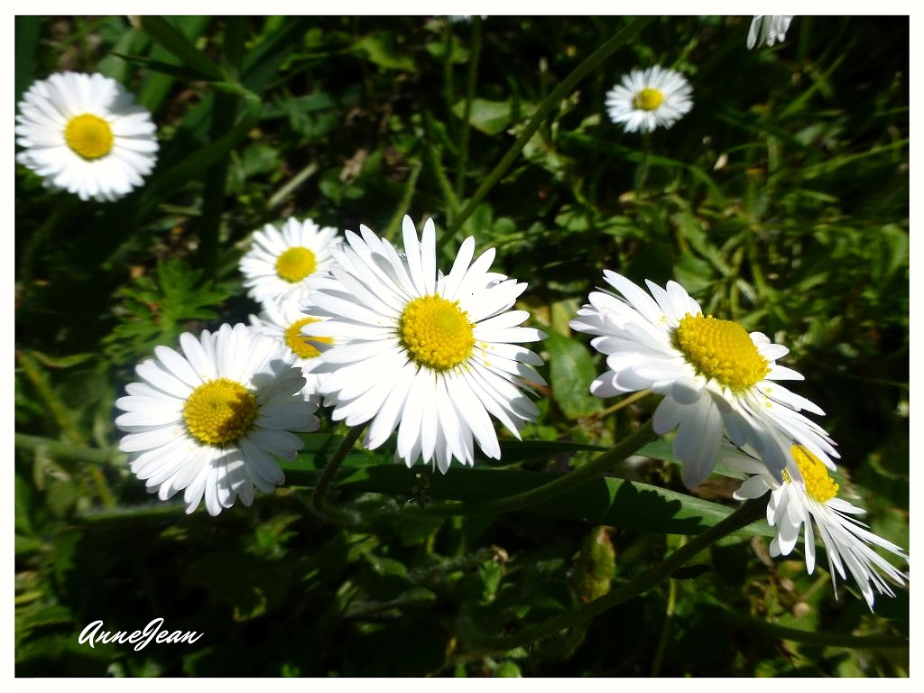
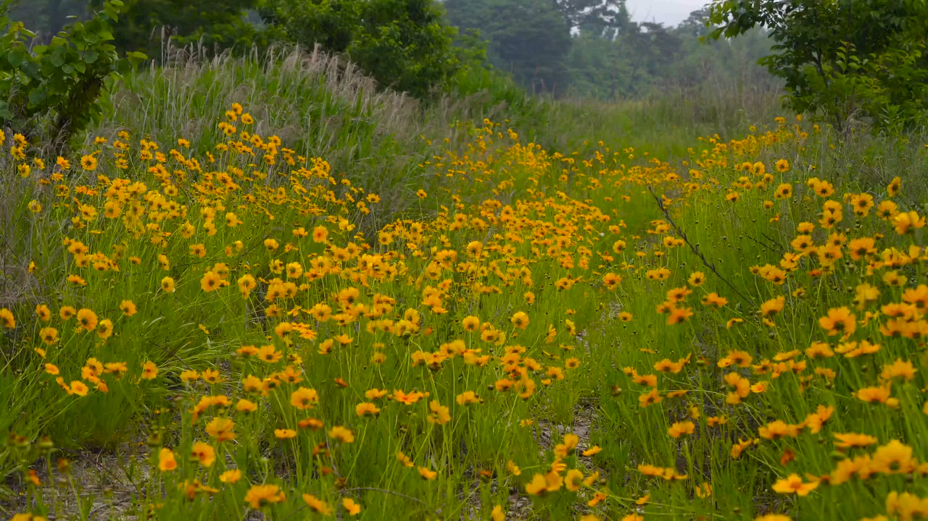
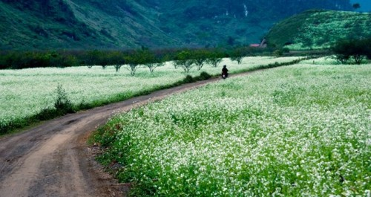
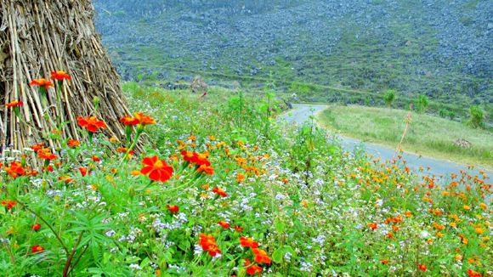
Khắp đồng hoa cúc dại.

Slide 26
Nội dung khổ 3 là gì?
Cảnh đẹp của đồng hoa mà ngựa con vui chơi.

Slide 27
Hãy đọc thầm khổ 4 và TLCH: Ngựa con đã nhắn nhủ điều gì?
Ngựa con nhắn nhủ: Tuổi con là tuổi đi nhưng mẹ đừng buồn, dù đi xa cách núi, cách rừng, cách sông, cách biển con cũng nhớ tìm đường về với mẹ.

Slide 28
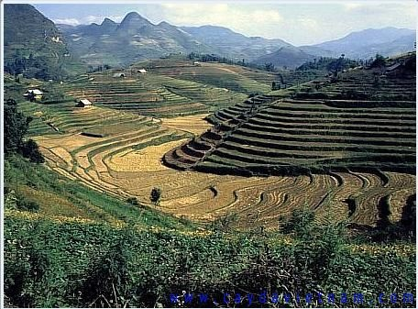
Gió xanh miền trung du

Slide 29
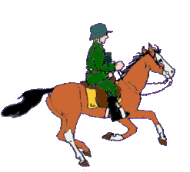
Chi tiết nào cho thấy cậu bé rất yêu mẹ?
Chi tiết: cậu bé dù đi muôn nơi vẫn tìm đường về với mẹ.

Slide 30


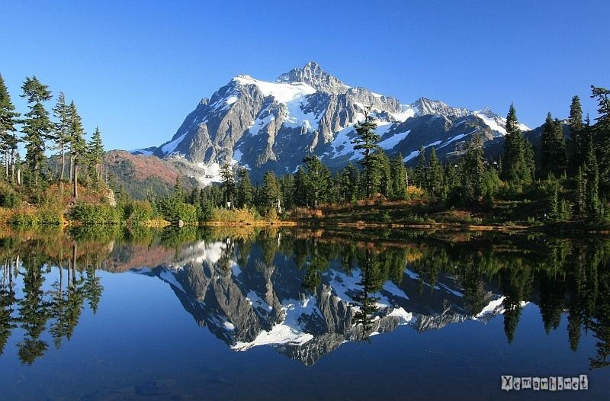
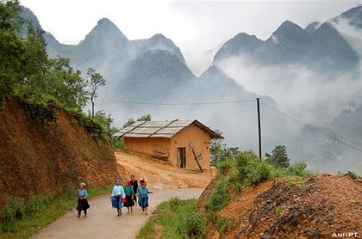
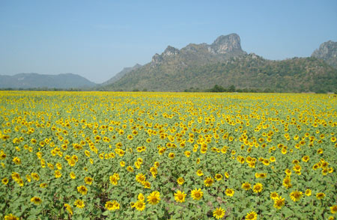
Cao nguyên
Đại ngàn
Trung du
Nhà
Cánh đồng hoa

Slide 31
Khổ 4 nói về điều gì?
Cậu bé dù đi muôn nơi vẫn tìm đường về với mẹ.

Slide 32


Nội dung bài thơ:
Cậu bé tuổi ngựa thích bay nhảy, thích du ngoạn nhiều nơi nhưng cậu yêu mẹ, đi đâu cũng nhớ đường về với mẹ

Slide 33

Nêu giọng đọc toàn bài
Giọng đọc cả bài: dịu dàng, hào hứng
Khổ 2 và 3: đọc nhanh hơn
Khổ 4: tình cảm, thiết tha
Ngắt nghỉ hơi giữa các dòng thơ, cụm từ, nhấn giọng ở những từ ngữ gợi tả, gợi cảm.

Slide 34
Luyện đọc diễn cảm và học thuộc lòng

Slide 35
LUYỆN ĐỌC DIỄN CẢM
- Mẹ ơi,/ con sẽ phi/
Qua bao nhiêu / ngọn gió/
Gió xanh/ miền trung du/
Gió hồng/ vùng đất đỏ
Gió đen hút/ đại ngàn
Mấp mô/ triền núi đá…
Con mang về/ cho mẹ
Ngọn gió của/ trăm miền.

Slide 36
HỌC THUỘC LÒNG
Tuổi ngựa
1
- Mẹ ….
- Tuổi …..
Ngựa……
Tuổi…….
Ngựa ….
Trên ……
Lóa ……
Trang ……
Con ……
Mùi …..
Gió …..
Khắp …..
3
2
- Mẹ …..
Qua ……
Gió ……
Gió …….
Gió …..
Mấp …..
Con …..
Ngọn….
4
Tuổi ….
Nhưng …..
Dẫu …..
Dẫu …..
Con ….
Ngựa …..
( Xuân Quỳnh)

Slide 37



Con vận dụng được điều gì vào cuộc sống qua bài học hôm nay?
VẬN DỤNG

Slide 38





Tạm
Tạm
biệt
các
em
Chúc các em luôn mạnh khỏe
và học tốt!

